Slide 1
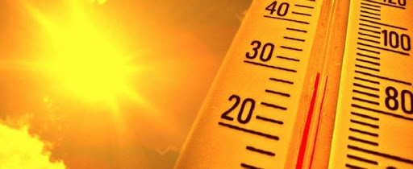
Termoquímica
(Introdução)
Profª: Natália Freitas

Slide 2
Definindo o que é calor

Slide 3
Processos que liberam e absorvem calor

Slide 4
Variação de energia
A variação de entalpia consiste em quanto de energia foi liberada ou absorvida.

Slide 5
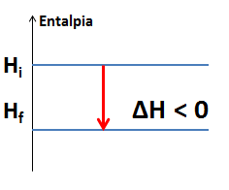
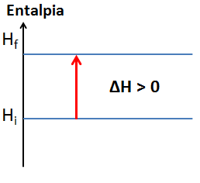
Observe os gráficos:
Processo Exotérmico Processo Endotérmico
(liberou energia) (absorveu energia)

Slide 6
Processos Exotérmicos
Reação química exotérmica
Ex₁.: 1H_{2(g)} + ½ O₂ _{(g)} H₂O_{(l)} + 285,8 KJ
_{OU}
Ex₂.: 1H_{2(g)} + ½ O_{2(g)} H₂O_{(l)} ΔH = - 285,8 KJ
1H_{2(g)} + ½ O₂ _{(g)}
_{ΔH = -285,8 KJ}
H₂O_{(l)}
Entalpia

Slide 7
Processos Endotérmicos
Reação química endotérmica
Ex₁: 1HgO _{(s)} + 90,7 KJ 1Hg _{(l)} + ½ O_{2 (g)}
_{OU}
Ex₂: 1HgO _{(s)} 1Hg _{(l)} + ½ O_{2 (g)} ΔH = + 90,7 KJ
1HgO _{(s)}
Entalpia
1Hg _{(l)} + ½ O_{2 (g)}
ΔH = + 90,7 KJ

Slide 8
Como calcular o ΔH das reações?

Slide 9
Exemplo 1
Como calcular o ΔH da reação abaixo:
C₂H₄ _{(g)} + H₂ _{(g)} C₂H₆ _{(g)}
ΔH = ?

Slide 10
C₂H₄ _{(g)} + 3O₂ _{(g)} 2CO_{2 (g)} +2 H₂O _{(l)} ΔH = -1411,2 KJ
H_{2 (g)} +1/2 O₂ _{(g)} H₂O _{(l)} ΔH = -285,8 KJ
2CO_{2 (g)} + 3H₂O _{(l)} C₂H_{6 (g)} + 7/2 O_{2 (g)} ΔH = + 1560,7 KJ
C₂H₄ _{(g)} + H₂ _{(g)} C₂H₆ _{(g)} ΔH = ?
Agora basta SOMAR todos os ΔH das reações:
ΔH = -1411,2 + (-285,8) + (+1560,7)
ΔH = -136,3 KJ

Slide 11
Logo, o ΔH da reação é:
C₂H₄ _{(g)} + H₂ _{(g)} C₂H₆ _{(g)}
ΔH = -136,3 KJ

Slide 12
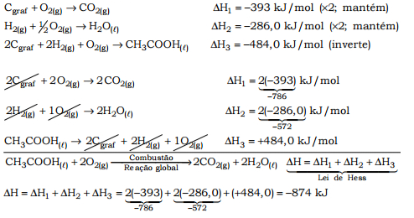
Observe a resolução, com atenção, abaixo:
ΔH = ?
1
2
3

Slide 13
Agora, tente fazer....

Slide 15
C_{(graf) →} C_{(g)}

Slide 16
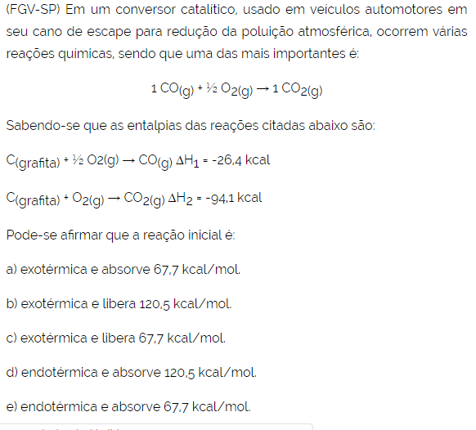

Slide 17
(Cesgranrio-RJ) O elemento químico tungstênio, W, é muito utilizado em filamentos de lâmpadas incandescentes comuns. Quando ligado a elementos como carbono ou boro, forma substâncias quimicamente inertes e muito duras. O carbeto de tungstênio, WC_{(s)}, muito utilizado em esmeris, lixas para metais etc., pode ser obtido pela reação:
1 C_{(grafite)} + 1 W_{(s)} → 1 WC_{(s)}
A partir das reações a seguir, calcule o ∆H de formação para o WC_{(s)}. Dados:
1 W_{(s)} + 3/2 O_{2(g)} → 1 WO_{3(s)} ∆H_{COMBUSTÃO} = -840 kJ/mol
1 C_{(grafite)} + 1 O_{2(g)} → 1 CO_{2(g)} ∆H_{COMBUSTÃO} = -394 kJ/mol
1 WC_{(s)} + 5/2 O_{2(g)} → 1WO_{3(s)} + 1 CO_{2(g)} ∆H_{COMBUSTÃO} =-1196 kJ/mol
a) - 19 kJ/mol
b) + 38 kJ/mol
c) - 38 kJ/mol
d) + 2 430 kJ/mol
e) - 2 430 kJ/mol

Slide 18
(Fuvest-SP) O “besouro bombardeiro” espanta seus predadores expelindo uma solução quente. Quando ameaçado, em seu organismo ocorre a mistura de soluções aquosas de hidroquinona, peróxido de hidrogênio e enzimas, que promovem uma reação exotérmica, representada por:
C₆H₄(OH)_{2(aq)} + H₂O_{2(aq}) → C₆H₄O_{2(aq)} + 2 H₂O_{(l)}
O calor envolvido nessa transformação pode ser calculado, considerando-se os processos:
C₆H₄(OH)_{2(aq)} → C₆H₄O_{2(aq)} + H_{2(g)} ΔH = +177 kJ . mol⁻¹ H₂O_{(l)} + ½ O_{2(g)} → H₂O_{2(aq)} ΔH = +95 kJ . mol⁻¹ H₂O_{(l)} → ½ O_{2(g)} + H_{2(g)} ΔH = +286 kJ . mol⁻¹
Assim sendo, o calor envolvido na reação que ocorre no organismo do besouro é:
a) -558 kJ . mol⁻¹
b) -204 kJ . mol⁻¹
c) -177 kJ . mol⁻¹
d) +558 kJ . mol⁻¹
e) +585 kJ . mol⁻¹

